Slide 1
Kazimierz Górski
„Trener wszechczasów”

Slide 2
Kim jest lider i przywódca?
„Szczególny rodzaj kierownika, który ma bezpośredni związek z zrachowaniami organizacyjnymi. Przywódca to osoba mająca duży wpływ na podwładnych, którzy wykonują polecenia pożądane przez szefa ze względu na więzi, jakie ich łączą.
Przywództwo charakteryzuje się wyjątkowymi cechami osoby, której inni skłonni są zaufać i podporządkować się dobrowolnie. Taka osoba cieszy się w wybranej grupie społecznej autorytetem, władzą, która jest akceptowana.”
Przywódca, Wikipedia, https://pl.wikipedia.org/wiki/Przyw%C3%B3dca.

Slide 3
Jakie cechy powinien posiadać lider?

Slide 4
Kazimierz Górski
ur. 2 marca 1921 r. we Lwowie, zm. 23 maja 2006 r. w Warszawie;
polski piłkarz grający na pozycji napastnika, reprezentant kraju, trener i działacz piłkarski;
trener reprezentacji Polski w piłce nożnej
w latach 1966–1976 w 72 oficjalnych meczach (41 zwycięstw, 14 remisów, 17 porażek, bramki 138–66);
ojciec wielu sukcesów z zespołami klubowymi w kraju, z reprezentacją Polski, a także z greckimi klubami.

Slide 5
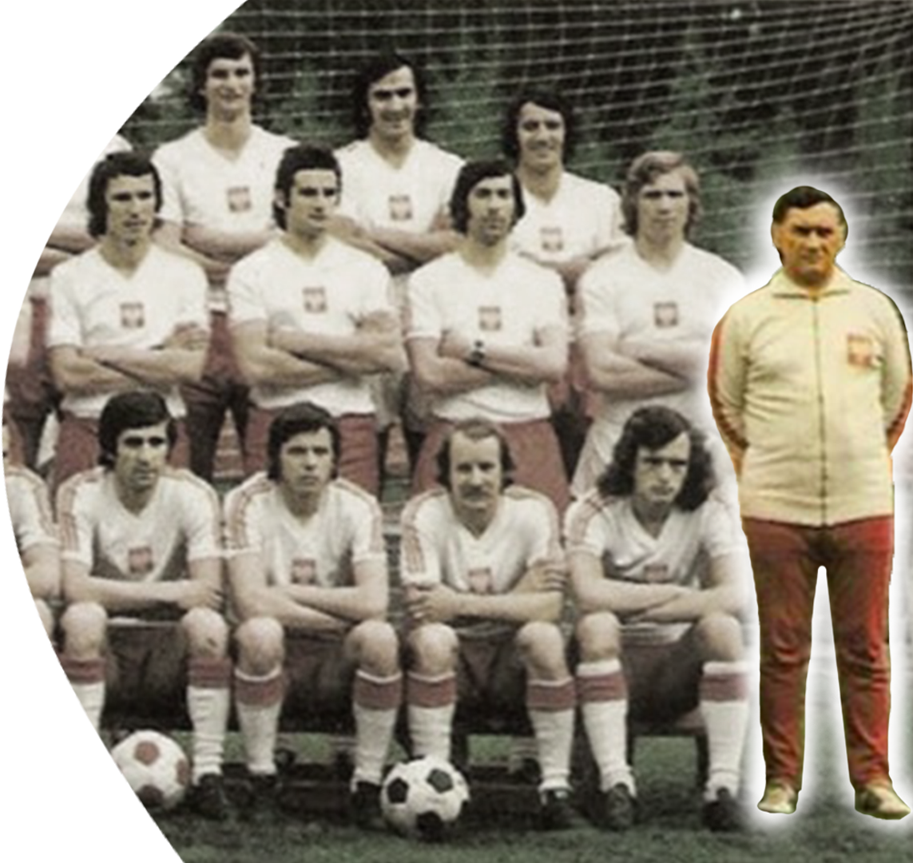
Sukcesy z kadrą narodową
Do największych sukcesów tzw. „Orłów Górskiego” można zaliczyć:
Igrzyska Olimpijskie Monachium 1972 – złoty medal
Mistrzostwa Świata Niemcy 1974 – brązowy medal
Igrzyska Olimpijskie Montreal 1976 – srebrny medal

Slide 6
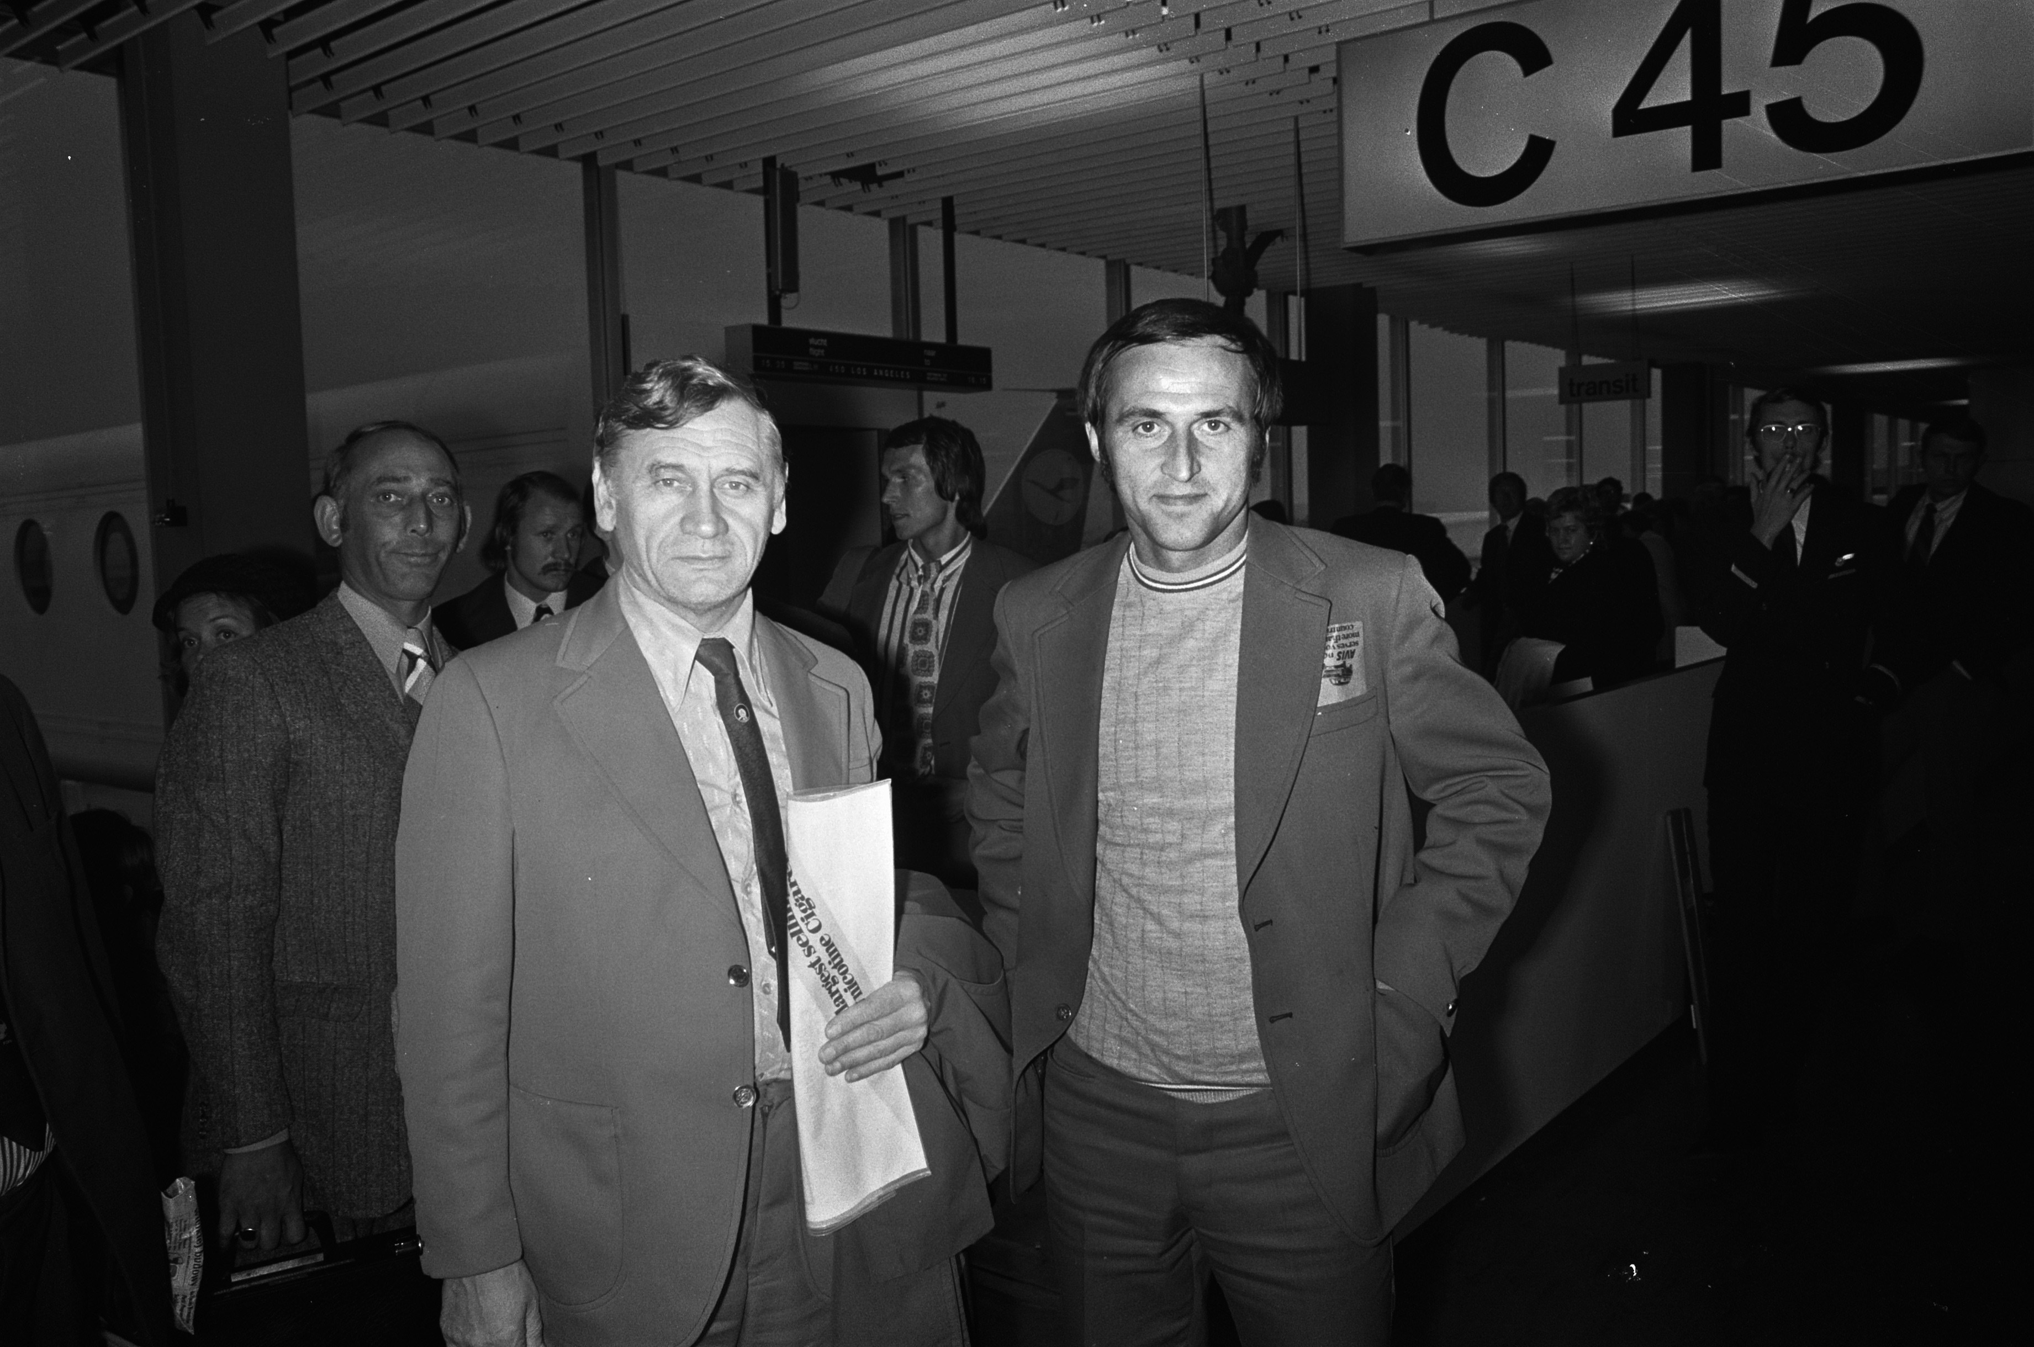
Jaki był Kazimierz Górski?

Slide 7
Słynne cytaty Kazimierza Górskiego
„Chodzi o to, żeby strzelić jedną bramkę więcej od przeciwnika.”
„Dopóki piłka w grze, wszystko jest możliwe.”
„Im dłużej my przy piłce, tym krócej oni.”
„Jak się szczęście zaczyna powtarzać, to już to nie jest szczęście.”
„Piłka jest okrągła, a bramki są dwie, albo my wygramy, albo oni.”
„Piłka to gra prosta. Nie potrzeba do niej filozofii.”

Slide 8
Słynne cytaty Kazimierza Górskiego
Link do koła fortuny
https://wordwall.net/pl/resource/63519772

Slide 9
Dziękuję za uwagę!

Slide 10
Źródła
Tekst:
Slajd 5: Kazimierz Górski Wikipedia, https://pl.wikipedia.org/wiki/Kazimierz_G%C3%B3rsk
Slajd 8: Cytaty: https://pl.wikiquote.org/wiki/Kazimierz_G%C3%B3rski
Zdjęcia:
Slajd 5: TYGODNIK "PIŁKA NOŻNA" 1974, Fot. Dionizy Gładysz (CAF) https://www.laczynaspilka.pl/biblioteka/mecze/polska-argentyna-32-15061974
https://www.youtube.com/watch?v=KkNtwPiOw48
Slajd 7: By Hans Peters / Anefo - http://proxy.handle.net/10648/ac38ec9e-d0b4-102d-bcf8-003048976d84, CC0, https://commons.wikimedia.org/w/index.php?curid=73800998

